Slide 1
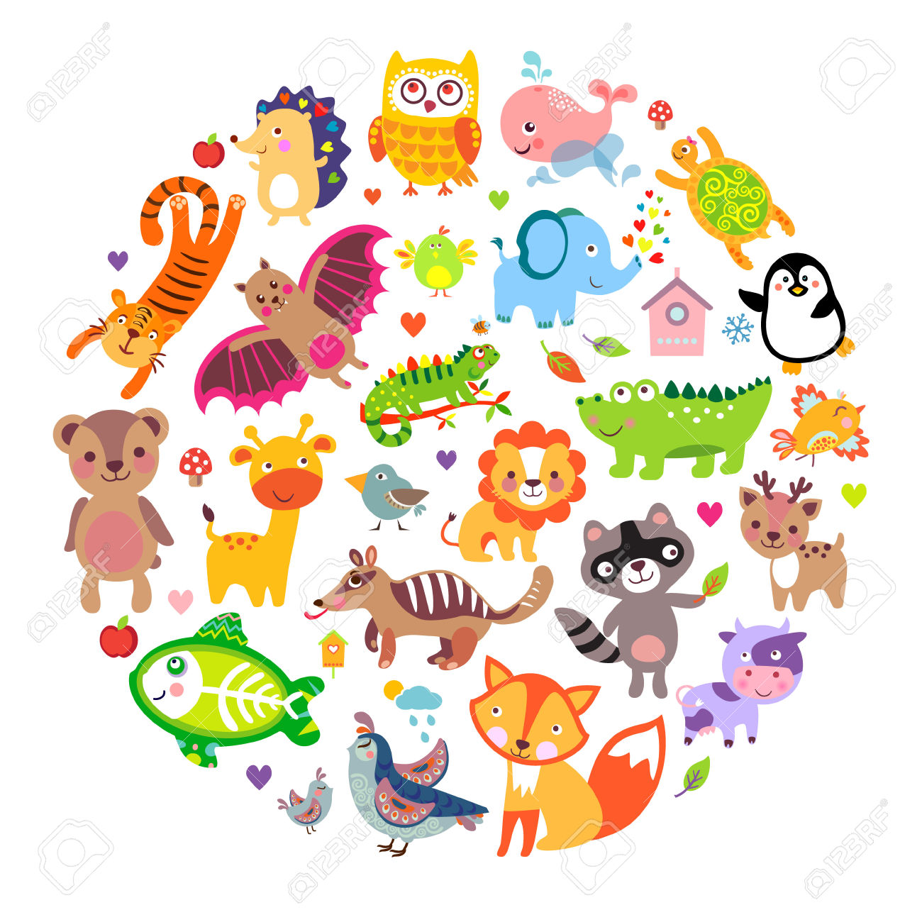
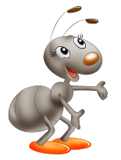
МБДОУ «Детский сад №55 «Золотая рыбка»
ЭКОЛОГИЧЕСКИЙ КВЕСТ
к Дню биоразнообразия
"СДЕЛАЕМ ПЛАНЕТУ ЯРЧЕ!"
Составитель:
Пумпа Ирина Сергеевна, воспитатель
2022
Междуреченск

Slide 2
Цели и задачи:
Воспитывать экологическую культуру через организацию двигательной деятельности.
Стимулировать бережное отношение и интерес к природе, повышать познавательный интерес; знакомить детей с правилами поведения в природе.
Развивать точность движения рук, скорость двигательной реакции, внимание, умение ориентироваться в пространстве; приучать действовать организованно.

Slide 3
I этап. Подготовительный
Командам необходимо было:
Выбрать капитана
Определить, как проходить по маршруту (парами, с кричалками, с песней, с движениями)
Выбрать опознавательные знаки, атрибуты
Придумать название, девиз-приветствие
Смотрителям на станциях:
Подготовить оборудование
Сделать разметку
Обыграть задание командам на станции
Продумать дополнительные задания
Оформить станцию

Slide 4
II этап Проведение квеста
Общий сбор
«Биоразнообразие на планете в опасности!»
Построение (Команды выстраиваются в соответствии с обозначениями на площадке вокруг нарисованной белым мелом планеты Земля)
Замысел: «Поможем спасти, сохранить биоразнообразие на планете и снова сделать ее яркой!» Для этого необходимо выполнить все задания, «заселить» на планету нарисованных цветным мелом животных и растения
Знакомство с командами (Название команды, девиз, приветствие)
Знакомство с правилами игры
Выдача маршрутных листов капитанам

Slide 5
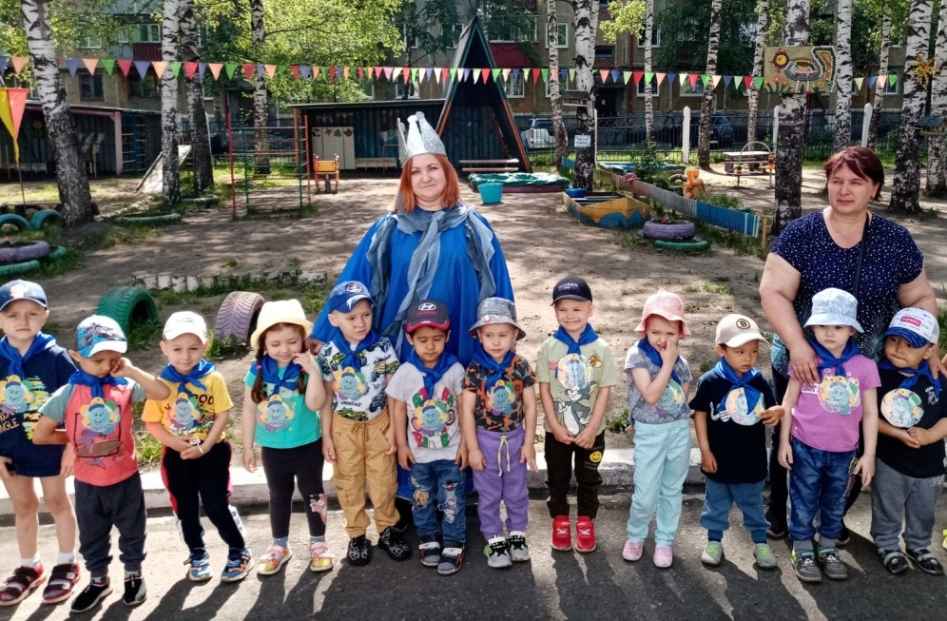
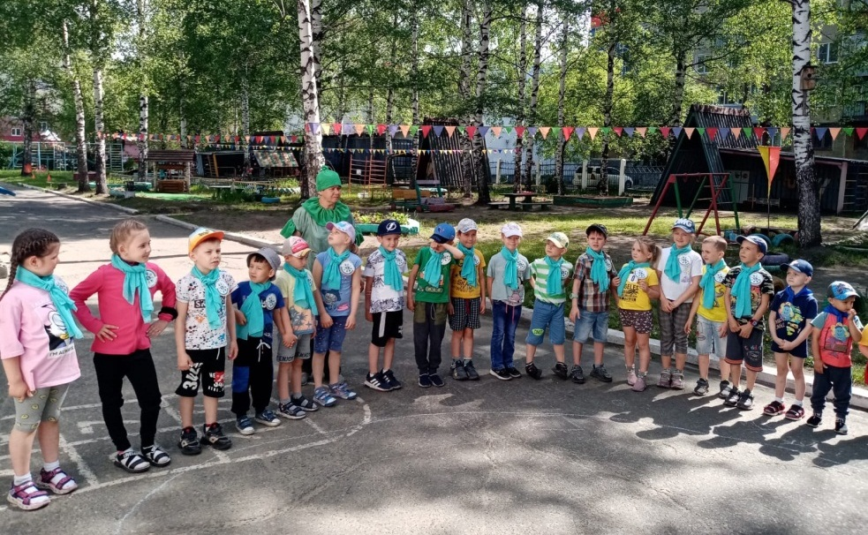
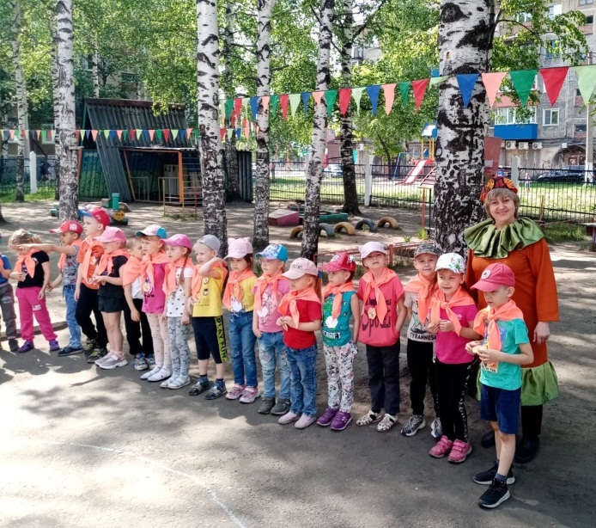
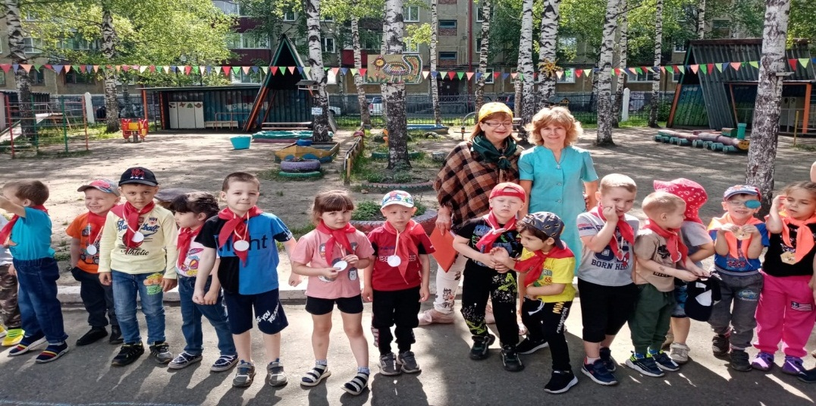
Общий сбор
«Биоразнообразие в опасности!»

Slide 6
ЭКОстанция
«ДОЛОЙ МУСОР!»
Смотритель: Елочка
Задание: Быстро собрать палочками мусор на участке и точно отсортировать его в контейнеры по цвету.

Slide 7
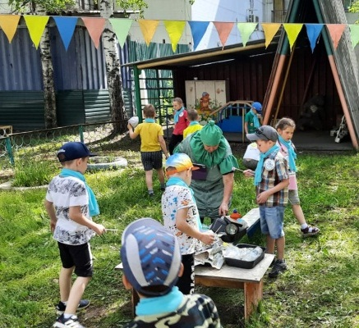
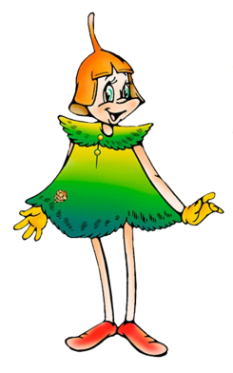
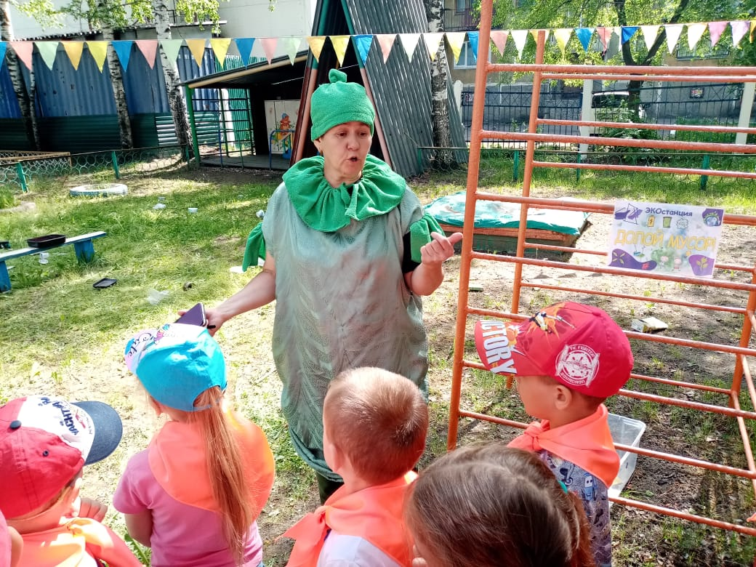
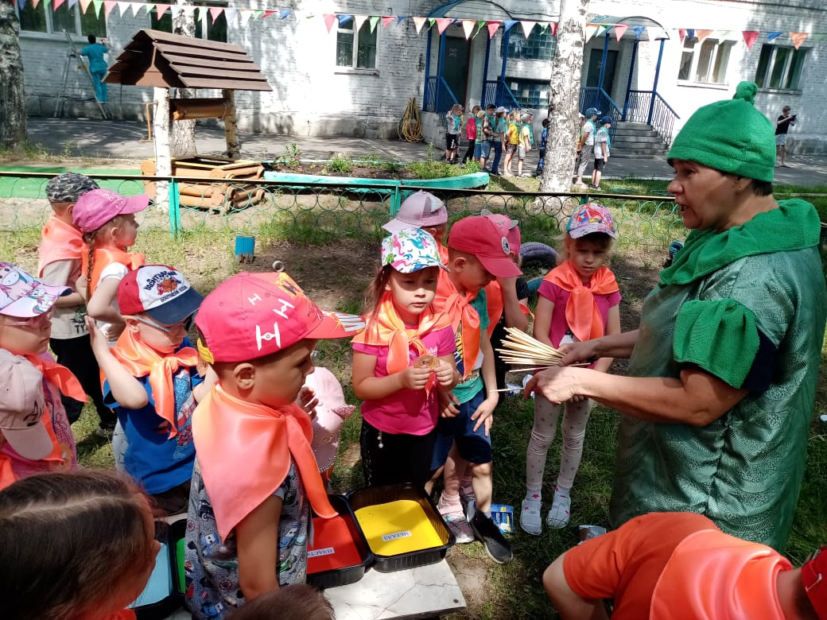
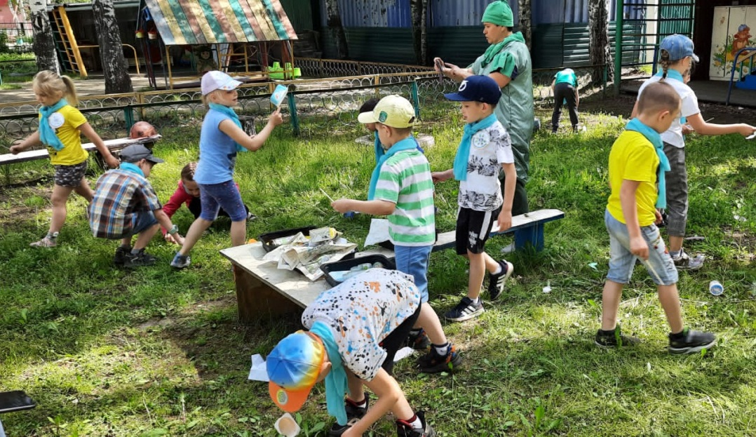
«ДОЛОЙ МУСОР!»

Slide 8
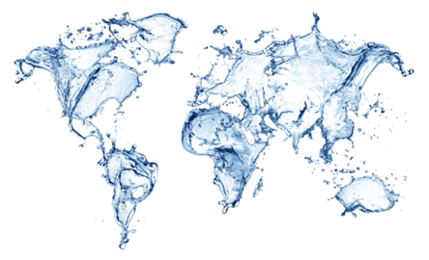
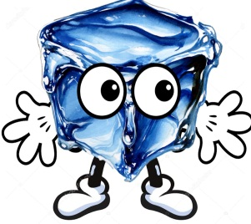
ЭКОстанция
"ЧИСТАЯ
ВОДИЦА"
Смотритель: Царица морей
Задание: Всей командой быстро очистить воду для рыб и животных, перенести загрязнения (желтые и красные шарики) из «водоема» в емкость для «грязных отходов».

Slide 9
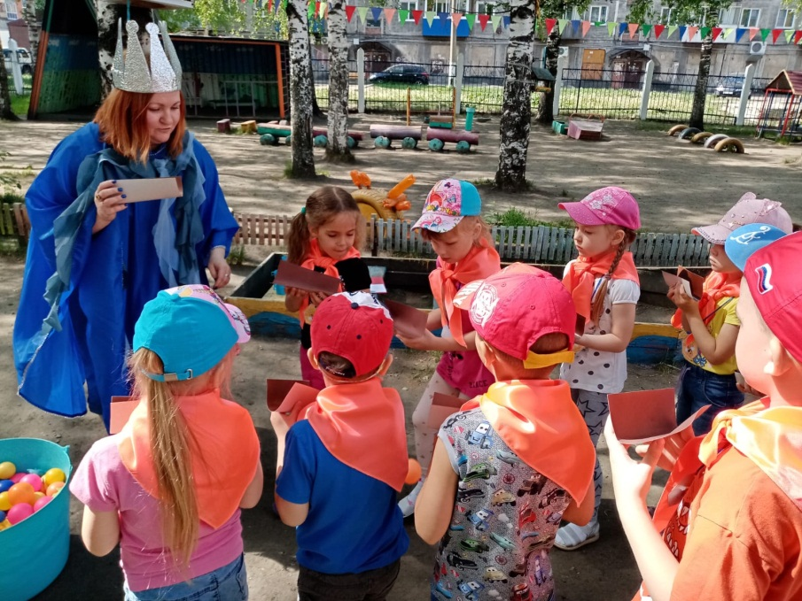
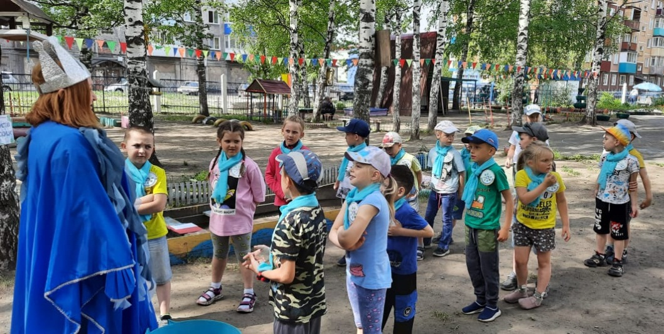
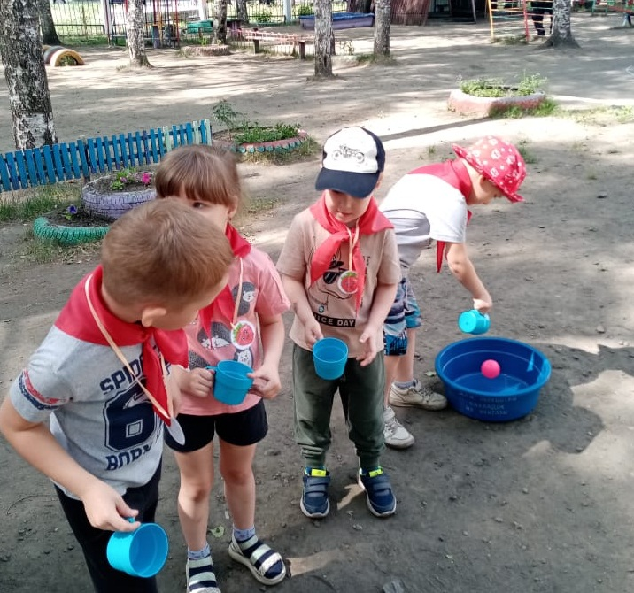
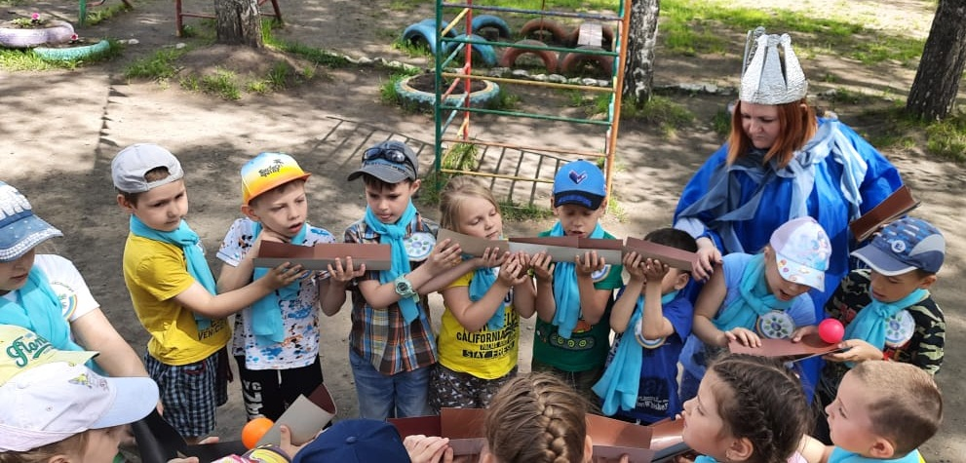
"ЧИСТАЯ ВОДИЦА"

Slide 10
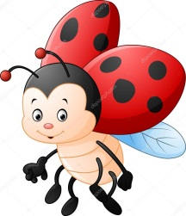
ЭКОстанция
"Спасем
лесных
жителей"
Смотритель: Тихоня
Задание: Команде нужно спасти животных, пройдя через паутину всей командой и выполнив задание из контейнера.
Для старших дошкольников это вопросы о жизни диких животных нашего края, для младших – задания по воспроизведению голоса, демонстрации движений, характерных для животного.

Slide 11
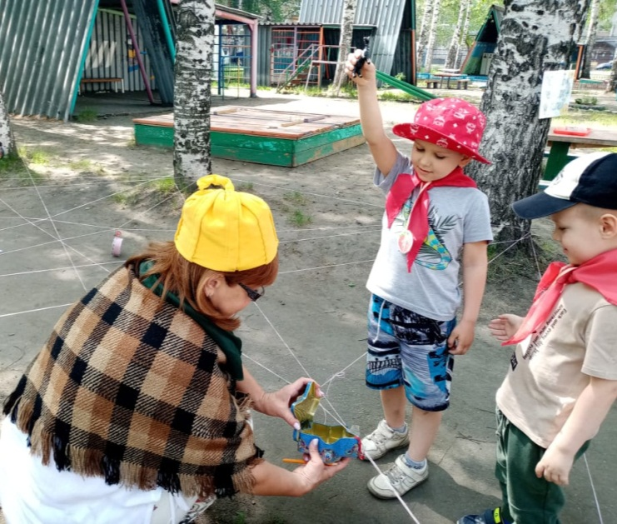
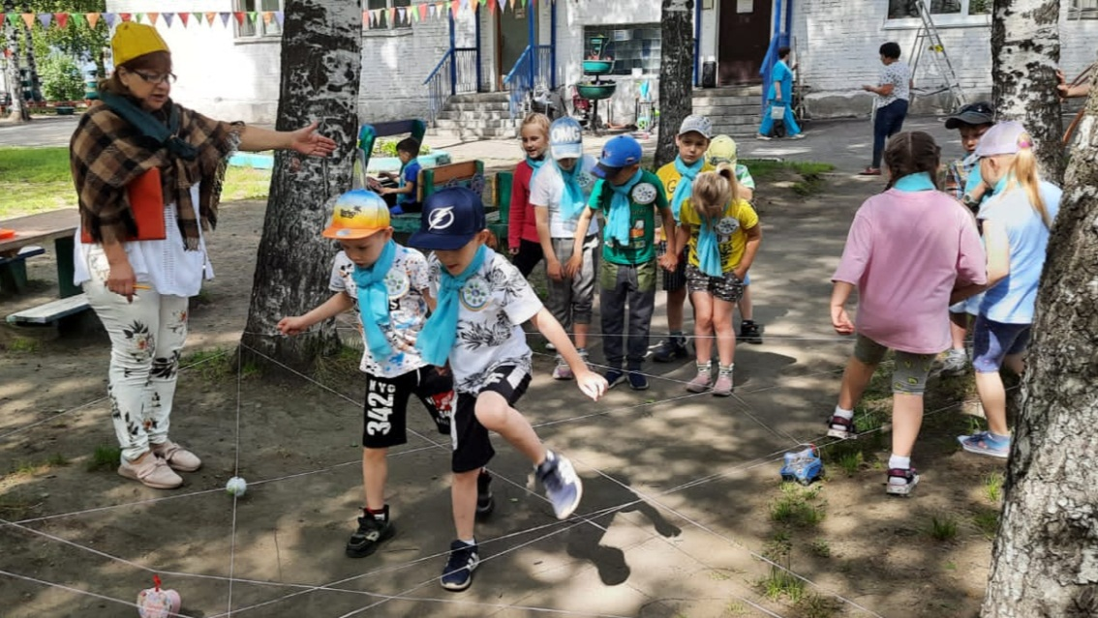
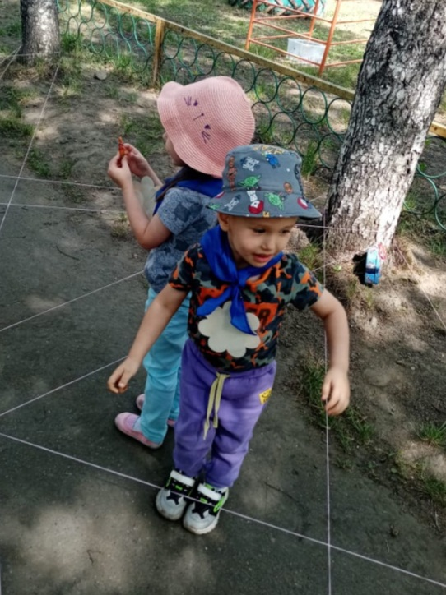
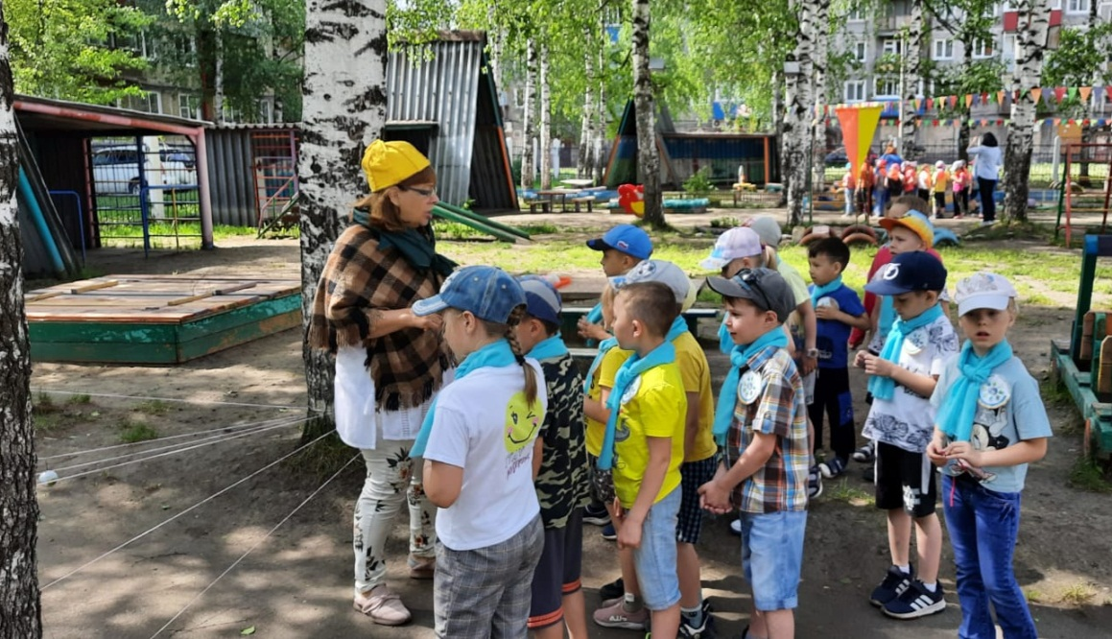
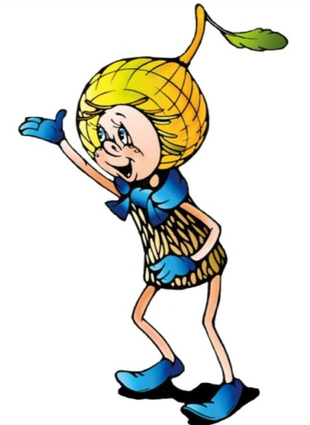
"Спасем
лесных
жителей!"

Slide 12
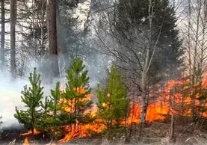
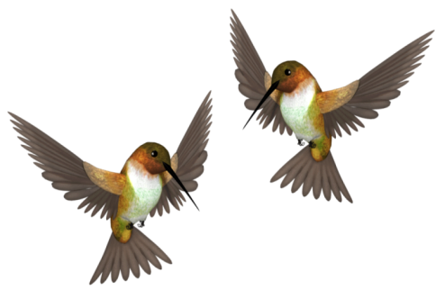
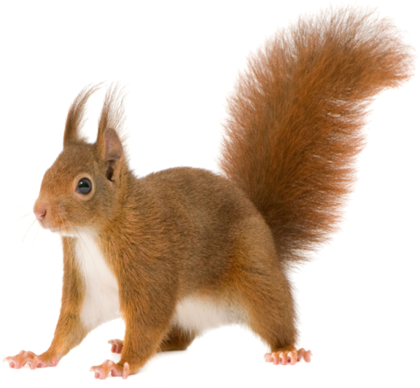
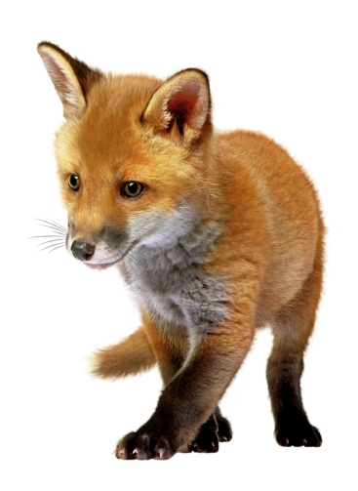
ЭКОстанция
"Сохраним
лес от огня"
Смотритель: Шалун
Задание: Команде необходимо в форме эстафеты пройти полосу с препятствиями. В процессе прохождения полосы спасти лес от пожара, потушить огонь на дереве с помощью мешочков с песком.

Slide 13
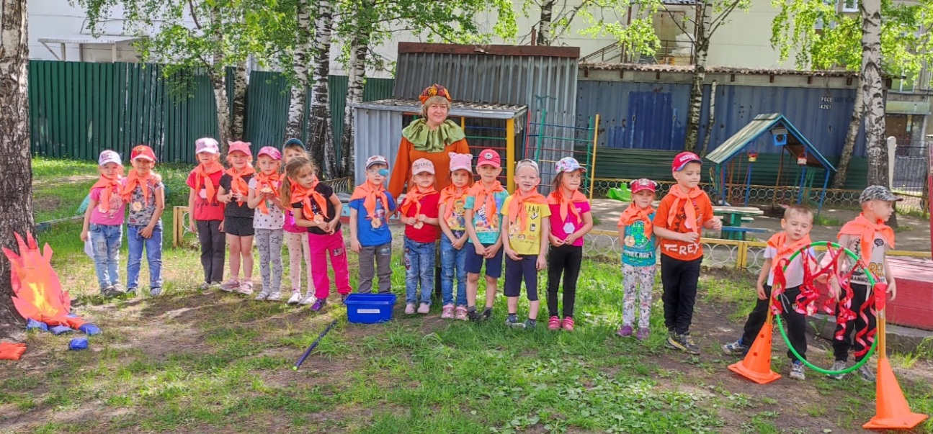
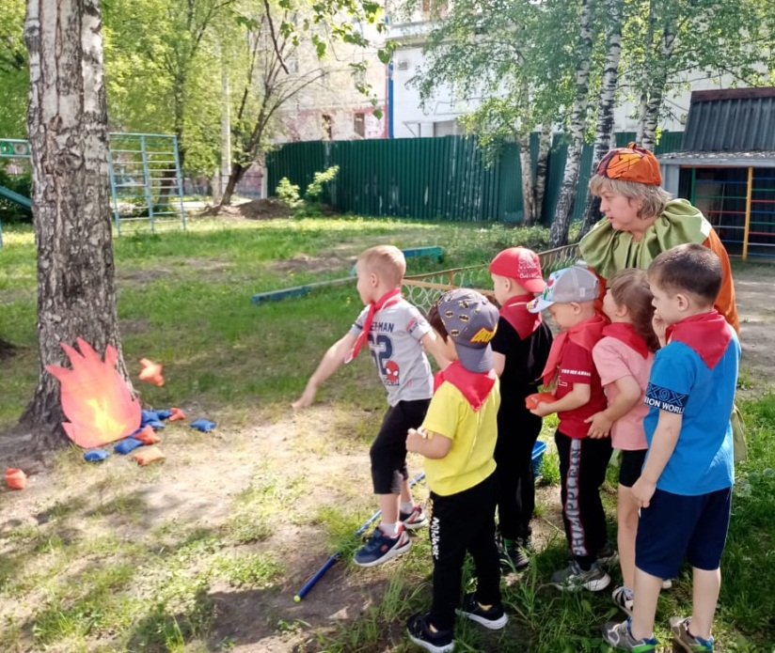
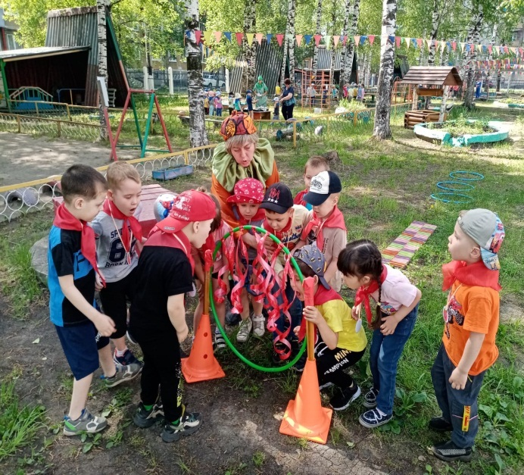
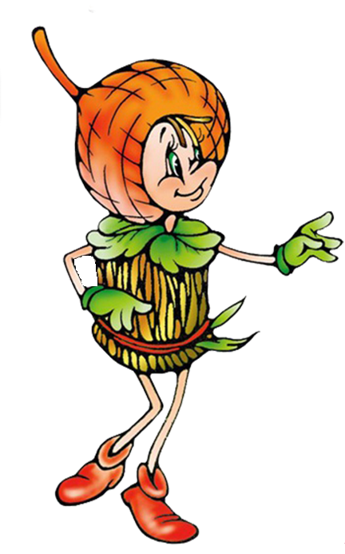
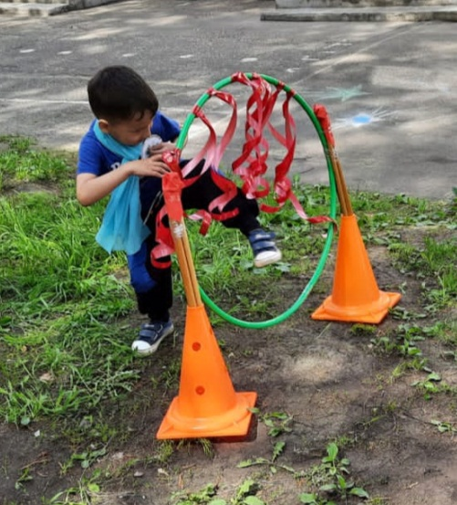
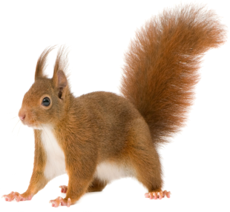
"Сохраним
лес от огня"

Slide 14
III этап Итоговый
Подведение итогов
На каждой станции участники спасают жителей планеты от вымирания получают отметку в маршрутном листе о выполнении задания.
Все команды после выполнения заданий собираются на площадке, им вручаются дипломы и цветные мелки. Дети «заселяют» нашу планету жителями – рисуют и раскрашивают на асфальте цветным мелом изображения цветов, рыб, насекомых, зверей.
Команды-участницы награждаются Дипломами: Самые ловкие, Самые быстрые, Знатоки природы, Спасатели леса

Slide 15
Подведение итогов
«Сделаем планету ярче!»

